Slide 1
Perhitungan Jarak Euclidean Menggunakan Metode KNN Dengan Konsep OOP
Nama Anggota:
Sirli Amriyani G.231.21.0026 Rona Ardian P. G.231.21.0127
Ahmad Faiz G.231.21.0118 Feri Sulistyo N. G.231.21.0102
Vian Hanafi G.231.21.0117

Slide 2
Pengertian K-Nearest Neighbor (KNN)
Algoritma K-Nearest Neighbor (KNN) adalah algoritma machine learning yang bersifat non-parametric dan lazy learning. Metode yang bersifat non-parametric memiliki makna bahwa metode tersebut tidak membuat asumsi apa pun tentang distribusi data yang mendasarinya. Dengan kata lain, tidak ada jumlah parameter atau estimasi parameter yang tetap dalam model, terlepas data tersebut berukuran kecil ataupun besar.
Algoritma non-parametric seperti KNN menggunakan sejumlah parameter yang fleksibel, dan jumlah parameter seringkali bertambah seiring data yang semakin banyak. Algoritma non-parametric secara komputasi lebih lambat, tetapi membuat lebih sedikit asumsi tentang data. Algoritma KNN juga bersifat lazy learning, yang artinya tidak menggunakan titik data training untuk membuat model. Singkatnya pada algoritma KNN tidak ada fase training, kalaupun ada juga sangat minim.
K-Nearest Neighbor termasuk salah satu algoritma paling sederhana yang digunakan dalam machine learning untuk regresi dan klasifikasi. KNN mengikuti strategi “bird of a feather” dalam menentukan di mana data baru sebaiknya ditempatkan. Algoritma KNN mengasumsikan bahwa sesuatu yang mirip akan ada dalam jarak yang berdekatan atau bertetangga. Artinya data-data yang cenderung serupa akan dekat satu sama lain.
KNN menggunakan semua data yang tersedia dan mengklasifikasikan data atau kasus baru berdasarkan ukuran kesamaan atau fungsi jarak. Data baru kemudian ditugaskan ke kelas tempat sebagian besar data tetangga berada.

Slide 3
Pengertian dari masing-masing K,Nearest dan Neighbor
K dalam KNN merupakan variabel jumlah tetangga terdekat yang akan diambil untuk proses klasifikasi. Jumlah K=1 akan membuat hasil klasifikasi terasa kalu karena hanya memperhitungkan satu tetangga terdekat atau satu record karakteristik data terdekat.
Nearest dalam KNN mengacu pada data-data terdekat dari suatu titik data yang digunakan untuk melakukan prediksi.
Sedangkan Neighbor dalam konteks K-Nearest Neighbors (KNN), "neighbor" atau "tetangga" mengacu pada titik-titik data yang paling dekat dengan titik data tertentu. Dalam algoritma KNN, titik-titik ini disebut "K tetangga terdekat," di mana K adalah suatu bilangan bulat yang ditentukan sebelumnya. Jadi, dalam konteks KNN, "neighbor" merujuk pada tetangga-tetangga terdekat yang digunakan untuk membuat prediksi atau klasifikasi terhadap suatu titik data.

Slide 4
Pengertian Euclidean
Euclidean distance adalah metrik jarak ukur antara dua vector dengan menghitung akar kuadrat dari jumlah selisih kuadrat antara keduanya, perhitungan ini mirip seperti teorema phytagoras. Jika kolom memiliki nilai dengan skala yang berbeda, biasanya dilakukan normalisasi atau standarisasi nilai numerik di semua kolom sebelum menghitung jarak Eauclidean. Jika tidak, kolom yang memiliki nilai besar akan mendominasi ukuran jarak.

Slide 5
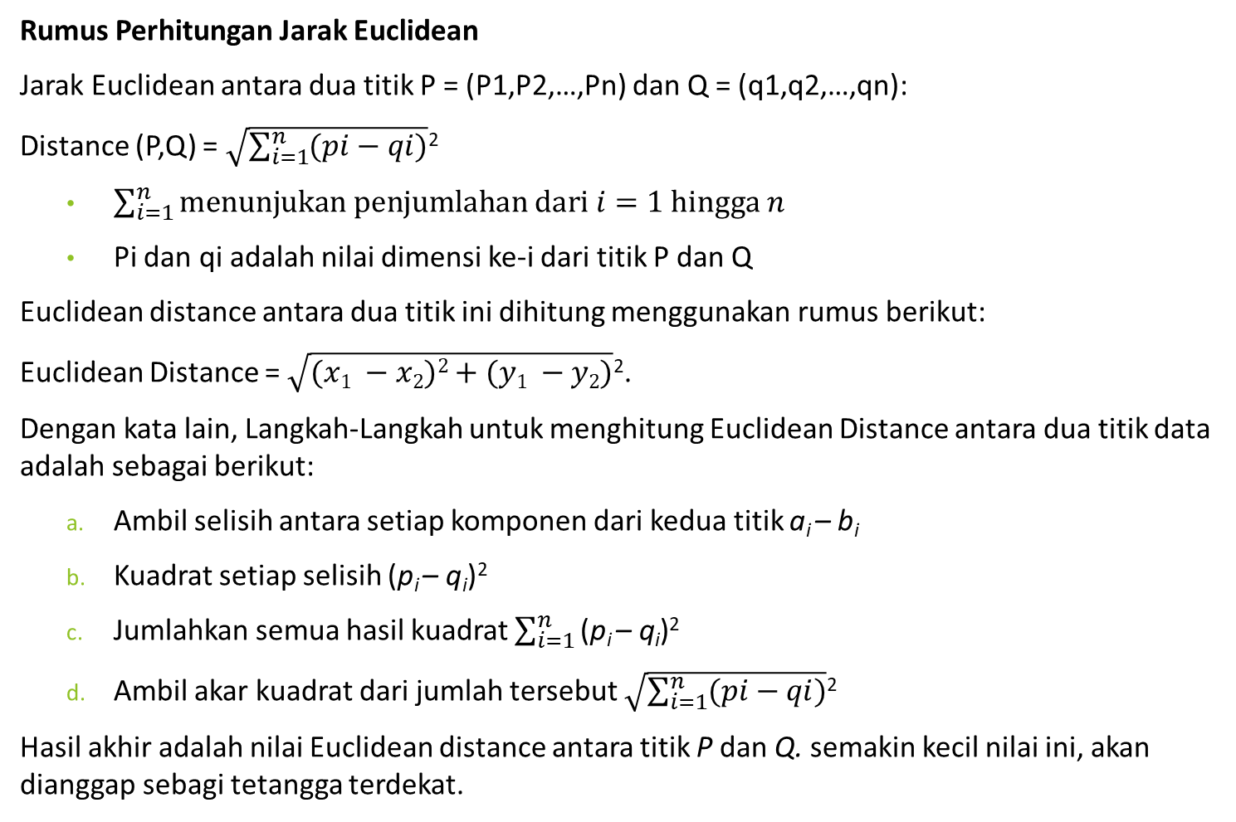
Rumus Perhitungan Jarak Euclidean
Jarak Euclidean antara dua titik P = (P1,P2,…,Pn) dan Q = (q1,q2,…,qn):
Distance (P,Q) = $\sqrt{\sum_{i=1}^{n}{(pi−qi)}}$²
$\sum_{i=1}^{n}{menunjukan penjumlahan dari i=1 hingga n }$
Pi dan qi adalah nilai dimensi ke-i dari titik P dan Q
Euclidean distance antara dua titik ini dihitung menggunakan rumus berikut:
Euclidean Distance = $\sqrt{(x1 −x2)2+(y1 −y2)}$².
Dengan kata lain, Langkah-Langkah untuk menghitung Euclidean Distance antara dua titik data adalah sebagai berikut:
Ambil selisih antara setiap komponen dari kedua titik a_{i} – b_{i}
Kuadrat setiap selisih (p_{i} – q_{i})²
Jumlahkan semua hasil kuadrat $\sum_{i=1}^{n}{\text{(}\text{p}\text{i}\text{ – }\text{q}\text{i}\text{)}\text{2} }$
Ambil akar kuadrat dari jumlah tersebut $\sqrt{\sum_{i=1}^{n}{(pi−qi)}}$²
Hasil akhir adalah nilai Euclidean distance antara titik P dan Q. semakin kecil nilai ini, akan dianggap sebagi tetangga terdekat.

Slide 6
Algoritma K-Nearest Neighbors (KNN)
Algoritma KNN menggunakan metode perhitungan jarak untuk menemukan tetangga terdekat, kemudian dilakukan klasifikasi atau prediksi berdasarkan kelas tetangga terdekat tersebut.
Untuk setiap titik data uji D_{uji} , hitung jaraknya dengan setiap titik data latih D_{latih}
Distances = {( Distance (D_{uji,} D_{latih}), label_{latih})}
Urutkan Distances berdasarkan jaraknya
Pilih K tetangga terdekat dari hasil pengurutan
Ambil label yang paling sering muncul di antara K tetangga terdekat sebagai prediksi.

Slide 7
id | sepalLengthCm | SepalLwidthCm | PetalLengthCm | PetalWidthCm | Species
1 | 5.1 | 3.5 | 1.4 | 0.2 | Iris-setosa
2 | 4.9 | 3.0 | 1.4 | 0.2 | Iris-setosa
3 | 4.7 | 3.2 | 1.3 | 0.2 | Iris-setosa
4 | 4.6 | 3.1 | 1.5 | 0.2 | Iris-setosa
5 | 5.0 | 3.6 | 1.4 | 0.2 | Iris-setosa
6 | 5.0 | 3.3 | 1.4 | 0.2 | Iris-setosa
7 | 7.0 | 3.2 | 4.7 | 1.4 | Iris-versicolor
8 | 6.4 | 3.2 | 4.5 | 1.5 | Iris-versicolor
9 | 6.9 | 3.1 | 4.9 | 1.5 | Iris-versicolor
10 | 5.5 | 2.3 | 4.0 | 1.3 | Iris-versicolor
11 | 6.5 | 2.8 | 4.6 | 1.5 | Iris-versicolor
12 | 5.7 | 2.8 | 4.5 | 1.3 | Iris-versicolor
13 | 6.3 | 3.3 | 6.0 | 2.5 | Iris-virginica
14 | 5.8 | 2.7 | 5.1 | 1.9 | Iris-virginica
15 | 7.1 | 3.0 | 5.9 | 2.1 | Iris-virginica
16 | 6.3 | 2.9 | 5.6 | 1.8 | Iris-virginica
17 | 6.5 | 3.0 | 5.8 | 2.2 | Iris-virginica
18 | 7.6 | 3.0 | 6.6 | 2.1 | Iris-virginica

Slide 8
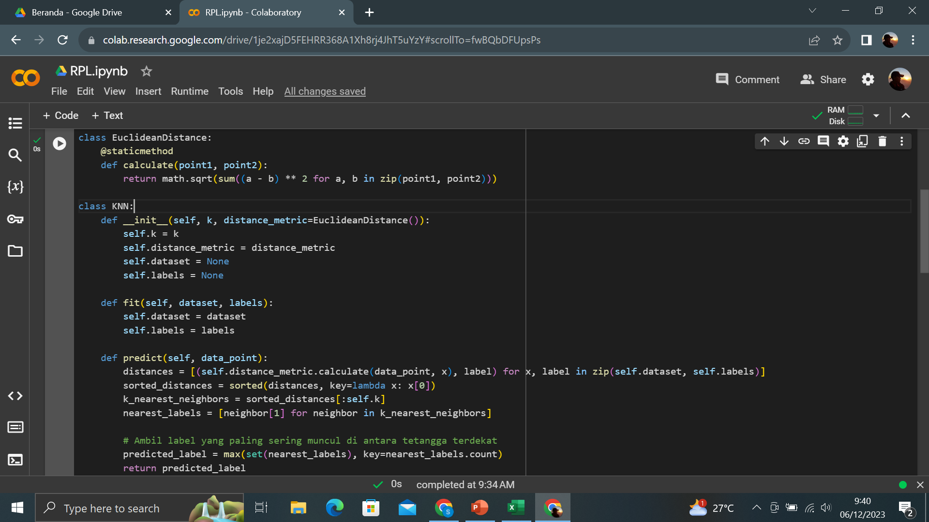
Berfungsi untuk menghitung jarak Euclidean antara dua titik
Berfungsi untuk melatih model KNN dengan dataset dan label yang diberikan

Slide 9

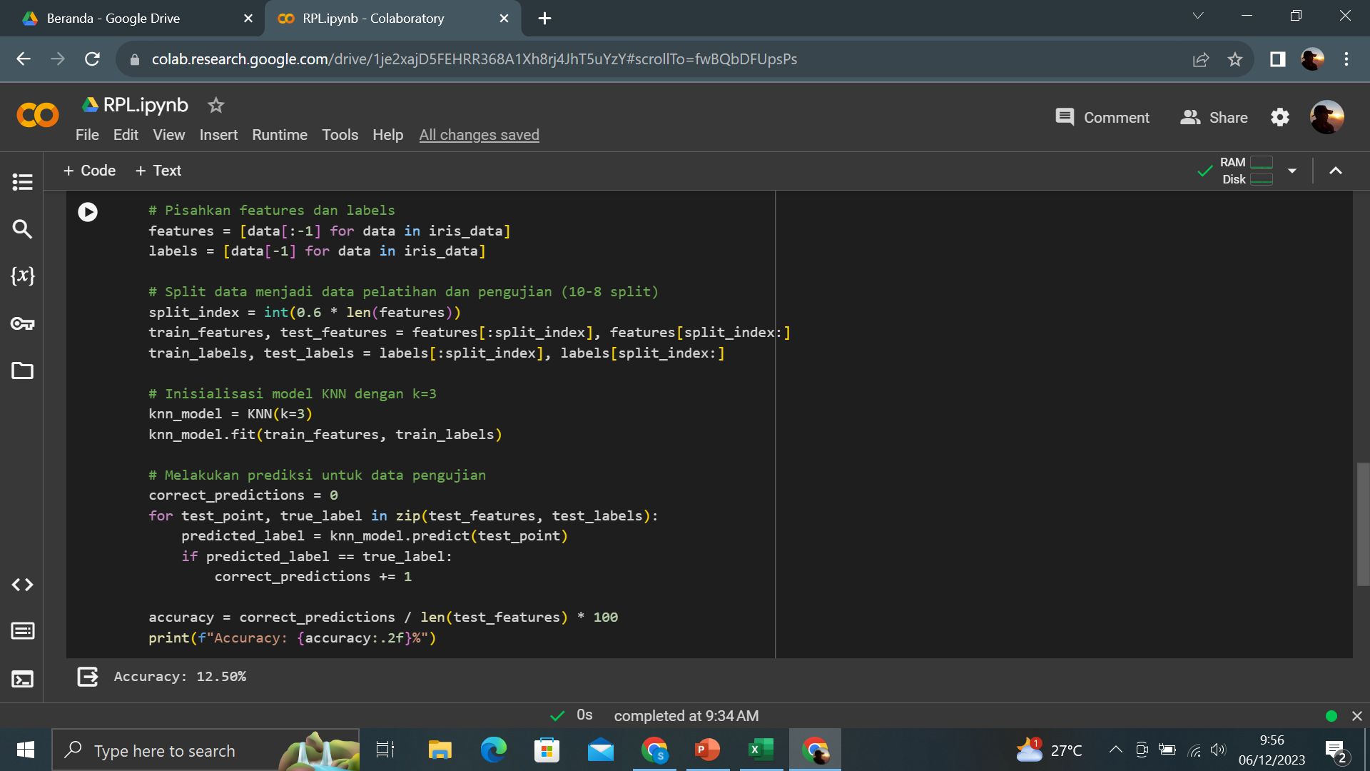
Menghitung jarak antara data uji dan data latih, memilih k tetangga terdekat dan
menentukan Class mayoritas diantara tetangga terdekat.
Memisahkan fitur dan label dari dataset Iris.
Memisahkan dataset menjadi data pelatihan dan pengujian dengan pembagian 80-20.

Slide 10
Inisialisasi model KNN dengan k=3, melatih model dengan data pelatihan
Melakukan prediksi untuk data pengujian dan menghitung jumlah prediksi yang benar
Menghitung akurasi prediksi dan mencetaknya.

